Slide 1
Zdravý životní styl
Nedejte se mýlit – nejvíce svoje zdraví ovlivňujete svým vlastním životním stylem. Celkově určuje naše zdraví životní styl.
Martina Bjalková

Slide 2
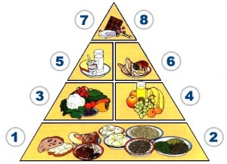
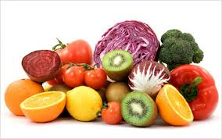
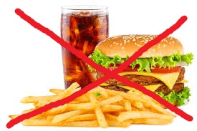
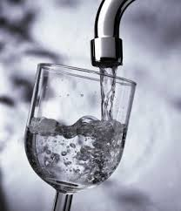
Strava
Jíst pravidelně
Nejíst moc tučná jídla
Nevynechávat snídani ,protože snídaně je velmi důležitá
Nesmíme zapomenout na ovoce a zeleninu
V průběhu dne pijete dostatečné množství tekutin ,aspoň 2 litry denně
Vhodné jsou čaje(neslazené), neslazené přírodní džusy a pitná voda z kohoutku

Slide 3
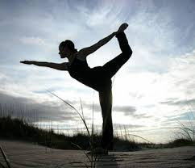
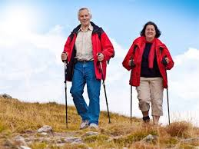
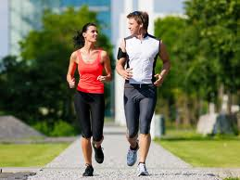
Pohybová aktivita
Pohyb je velmi důležitý
Pohybová aktivita byla vždy nedílnou součástí životního stylu člověka od prvopočátku vývoje člověka jako živočišného druhu
Pohyb tedy patří k základním fyziologickým potřebám člověka
Přestože nedostatek pohybu nepociťujeme tak intenzivně jako nedostatek potravy či tekutin (hlad, žízeň), je pohybová činnost nepostradatelná pro správný vývoj a funkce lidských orgánů
Pohyb například napomáhá správnému zabudování vápníku do kostí

Slide 4
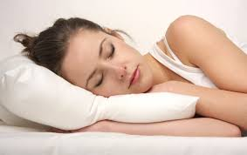
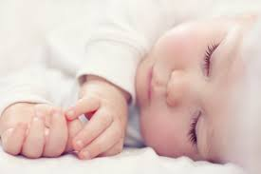
Spánek
Spánek je velmi důležitý pro regeneraci celého organismu
Kvalitní a dostatečně dlouhý spánek je klíčovou součástí zdravého životního stylu a má velký význam pro psychickou i fyzickou kondici.
Zdravý spánek by měl trvat u dospělého člověka 6 - 9 hodin, u dítěte by měl být delší.
Kromě délky je důležitá také kvalita spánku, neměli bychom příliš ponocovat, protože noční spánek je nejzdravější, zejména mezi 12. a 2. hodinou.

Slide 5
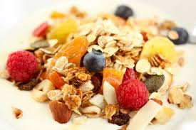
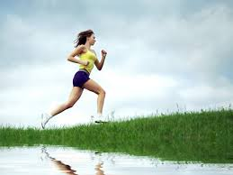
Zásady
1) Nekouření
2) Zdravá výživa ( = přiměřená, pestrá a vyvážená)
3) Vysoká pohybová aktivita
4) Pouze limitovaná konzumace alkoholu
A dále:
Dostatek spánku
Optimismus a dobrá nálada, radost ze života
Vyvarovat se působení škodlivých látek a obecně škodlivých a rizikových faktorů

Slide 6
Odkazy:
Obrázek 1 http://www.vyziva.estranky.cz/img/picture/6117/pyramida.jpg
Obrázek 2
http://www.prokuzi.cz/image_pages/images/1-15748505.jpg
Obrázek 3
http://www.prokuzi.cz/image_pages/images/1-15748505.jpg
Obrázek 4
http://blog.xparfemy.cz/wp-content/uploads/2014/06/Zdrav%C3%A1-strava.jpg
Obrázek 5
http://ipravda.sk/res/2012/06/29/thumbs/beh-relax-pohyb-clanok.jpg
Obrázek 6
http://ipravda.sk/res/2011/09/14/thumbs/17820-chodza-pohyb-turistika-clanok.jpg
Obrázek 7
http://www.ddmsikula.cz/ke_stazeni/P-pj_historie_prinosy_4310-1.jpg-
Obrázek 8
http://www.vesna.cz/editor/image/novinky4/obrazek_12.jpg
Obrázek 9
https://blog.feedo.cz/wp-content/uploads/2014/11/rsz_isifa-133910422.jpg
Obrázek 10
http://fc01.deviantart.net/fs14/p/2007/026/8/826498fb3e27a6b3.jpg
Obrázek 11
http://www.centrumprevence.cz/wp-content/uploads/2009/04/nosmoking_creativedoxfoto.jpg
Obrázek 12
http://ipravda.sk/res/2013/04/28/thumbs/beh-pohyb-metabolizmus-nestandard2.jpg
Stránky:
http://www.vyziva.estranky.cz/

